Slide 1

Segmentation 3D d’IRM
Léo Boulanger – Polytech Tours

Slide 2
Objectifs
Segmentation d’un cerveau en différentes zones 3D
Environ une centaine de zones à segmenter
Intuitif pour des utilisateurs inexpérimentés en informatique
Programmation en Python
Utilisable sur Linux et Windows
Documentation et code en anglais
Permettre d’isoler le cerveau des tissus non cérébraux

Slide 3
Prétraitement
Reduction du bruit
Anisotropic Diffusion in Image Processing, Joachim Weickert
Linear diffusion filtering (Gaussian smoothing, …)
Nonlinear diffusion filtering (Regularized Perona-Makil model, …)
Amélioration du contraste
Mise à l’échelle d’histogramme
Égalisation d’histogramme

Slide 4
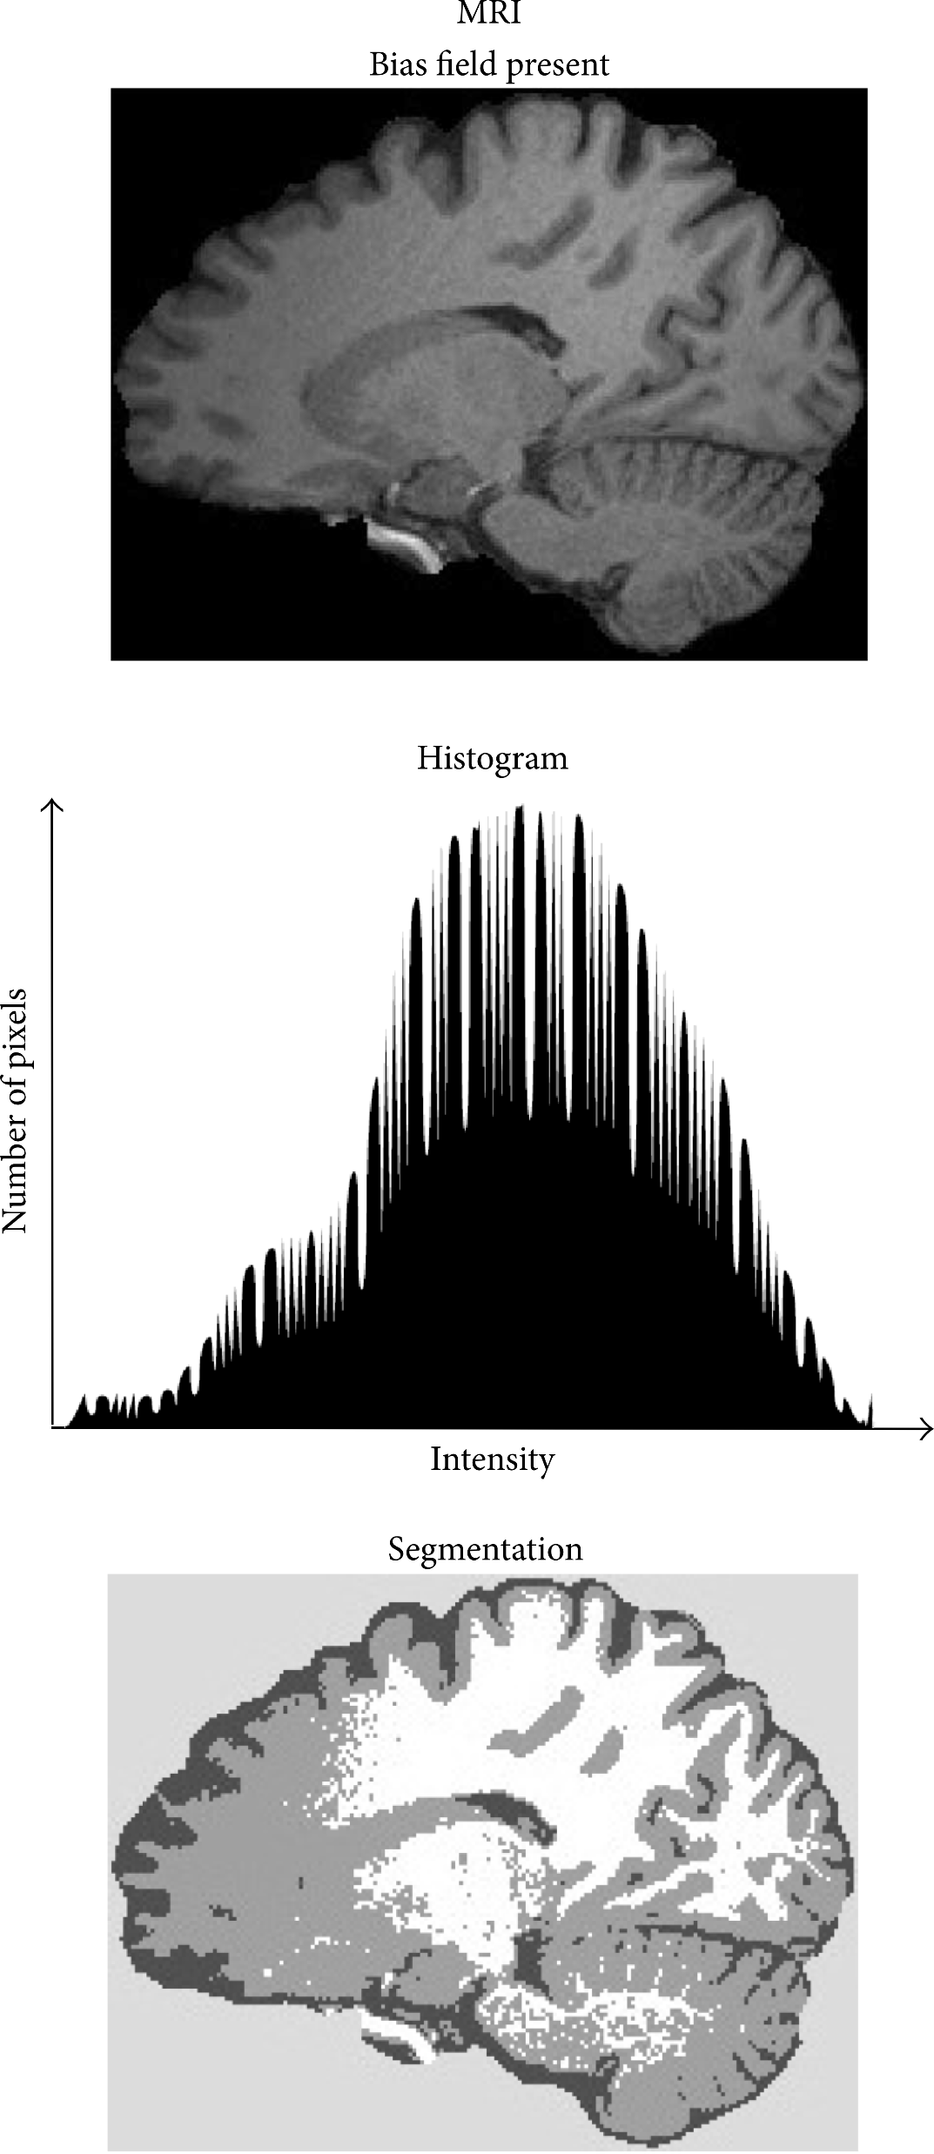
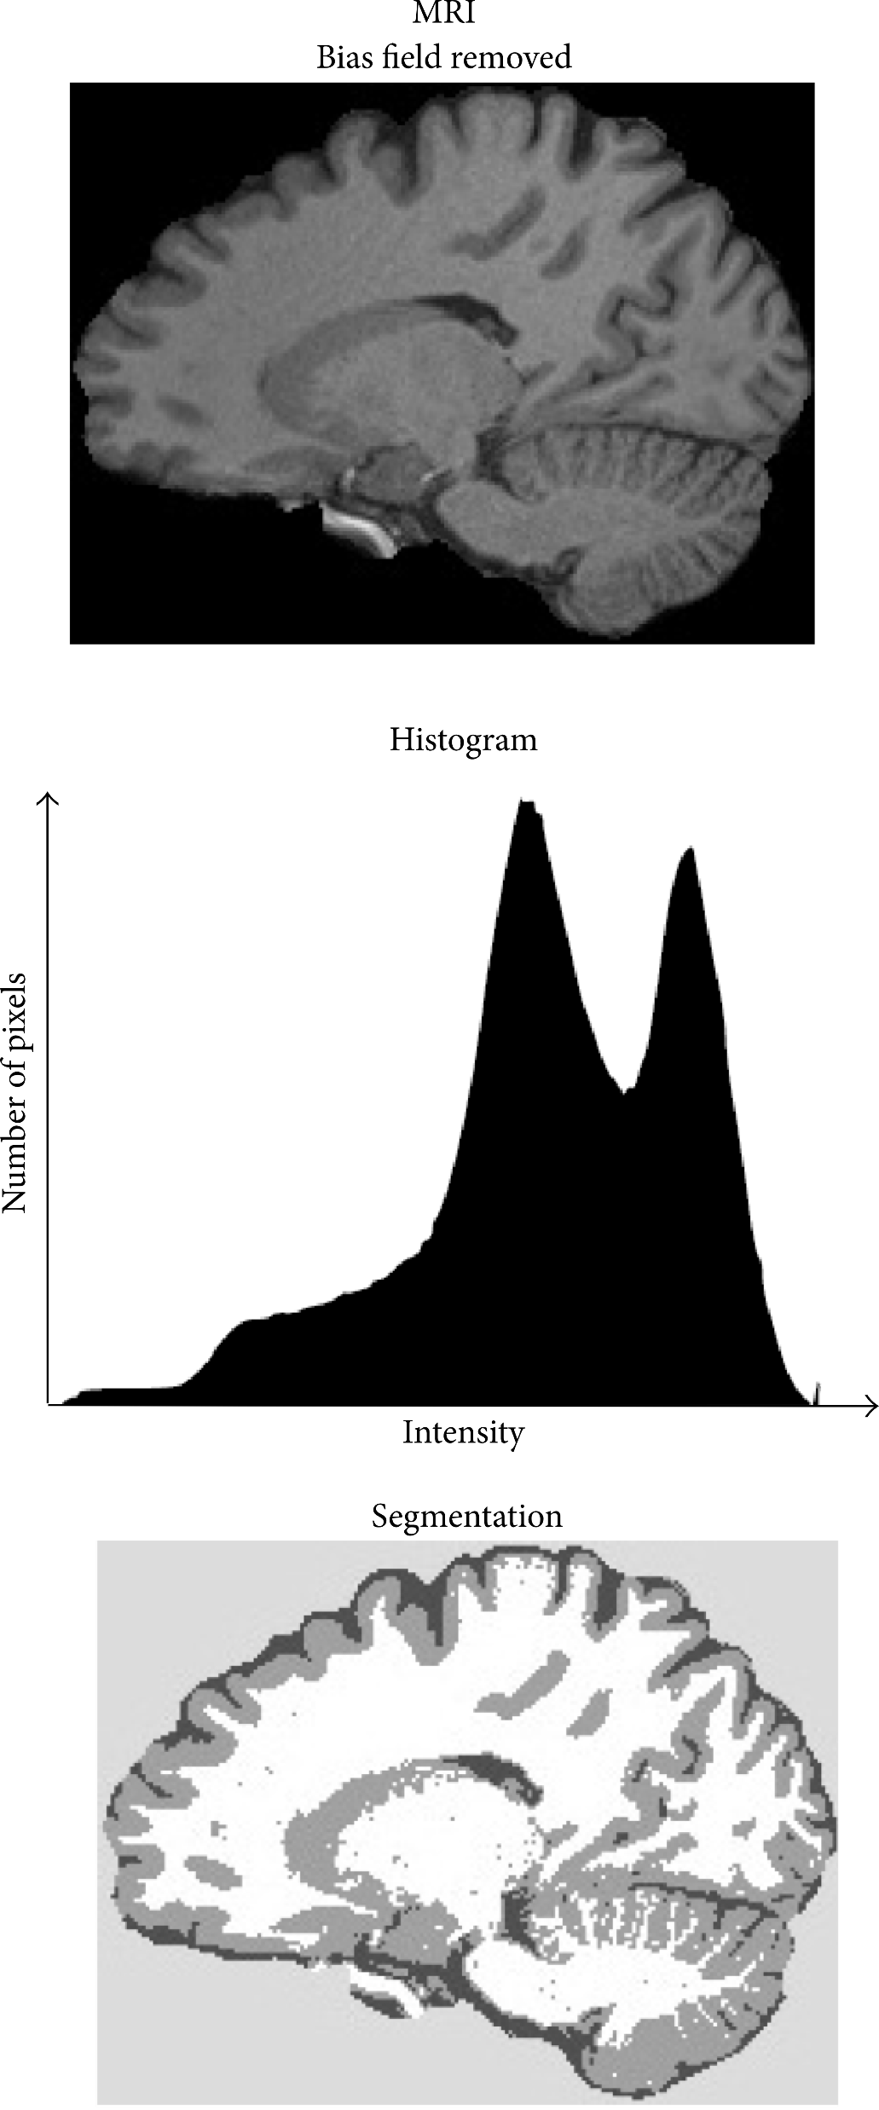
Prétraitement
Bias Field Correction

Slide 5
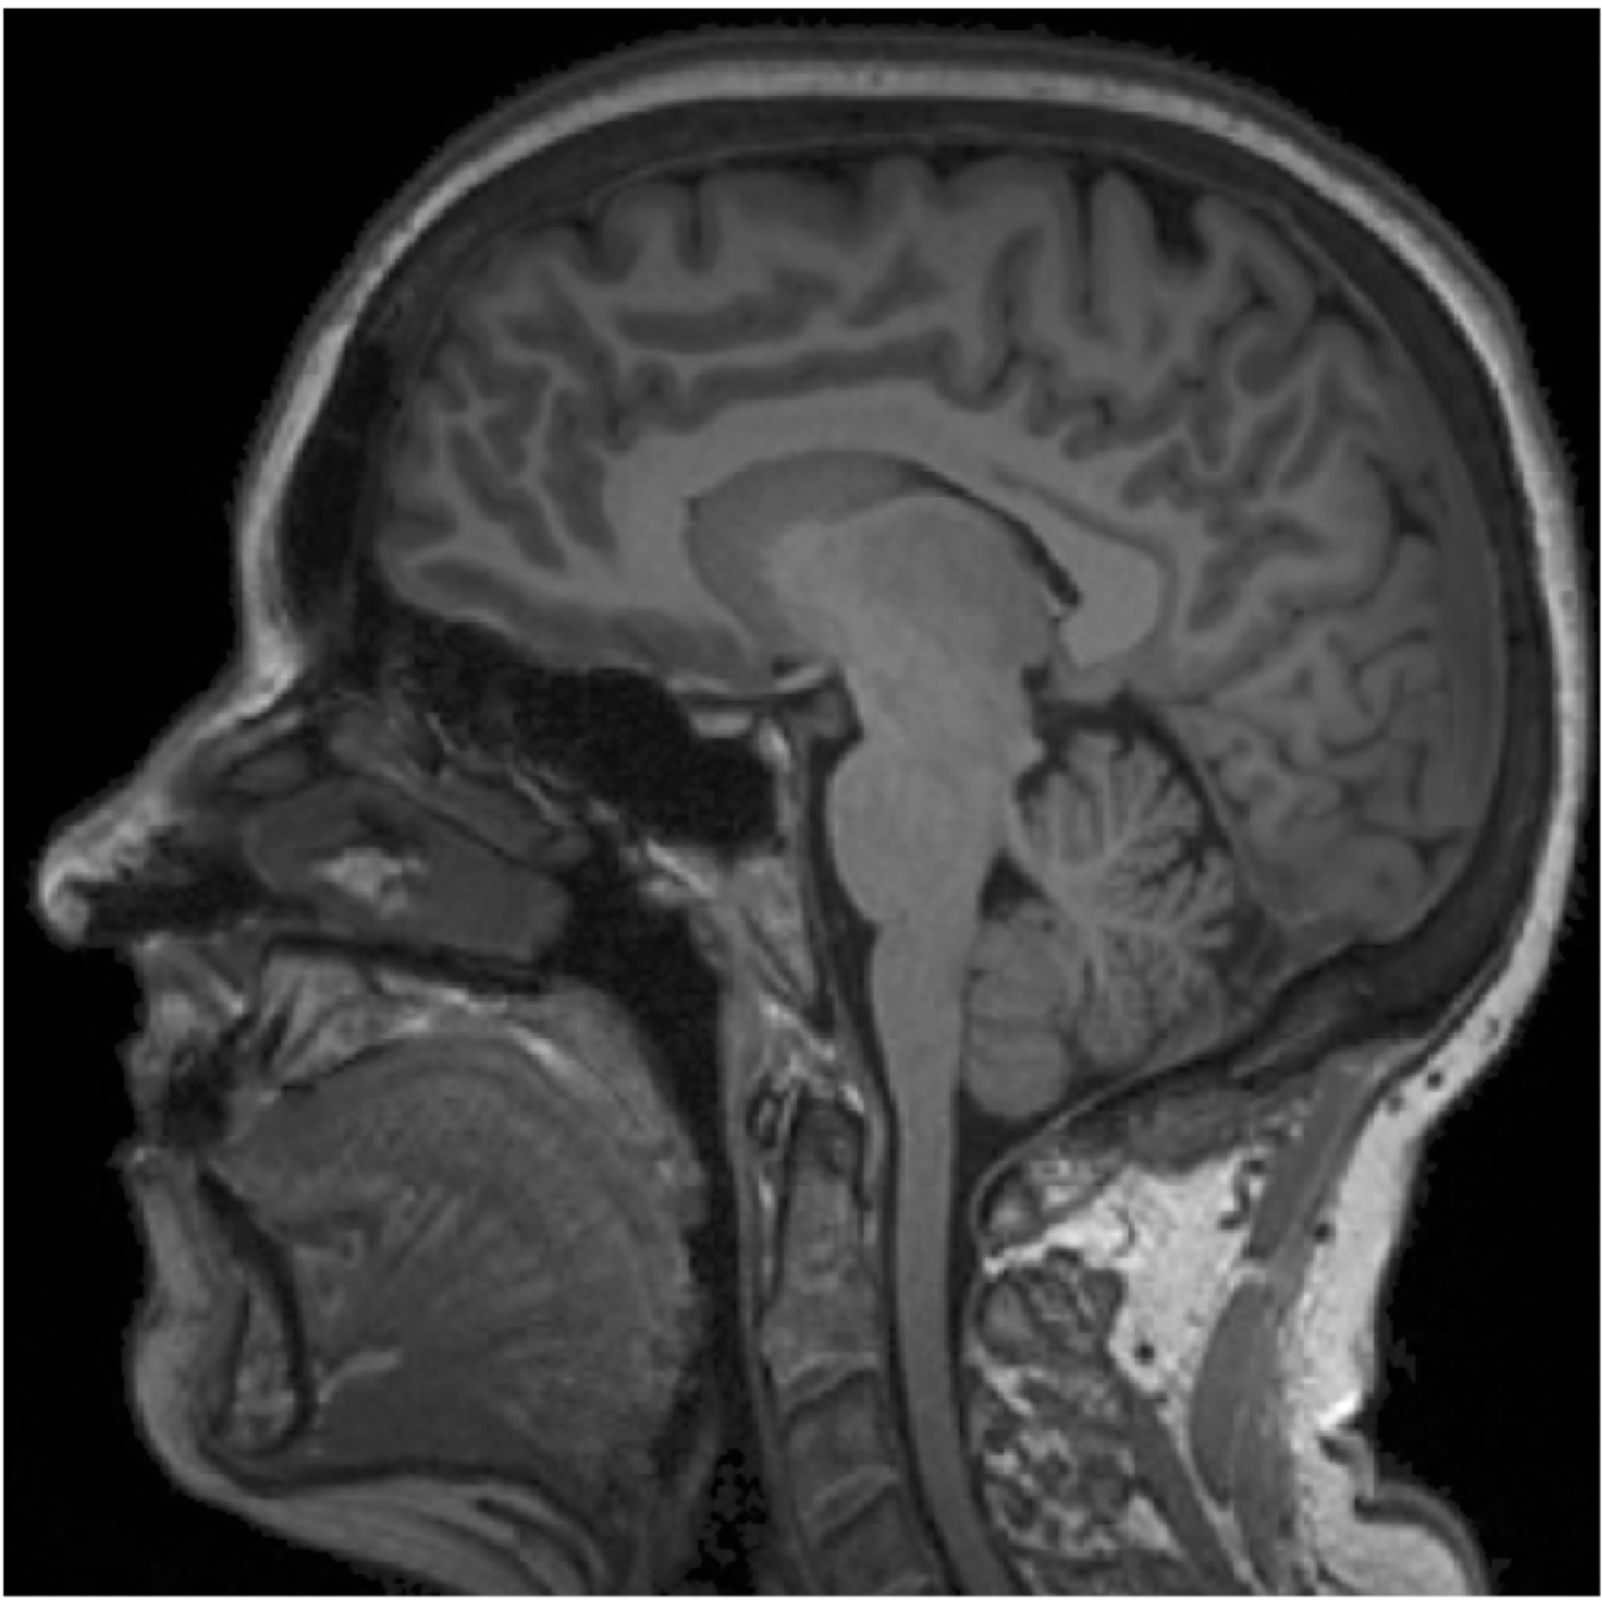
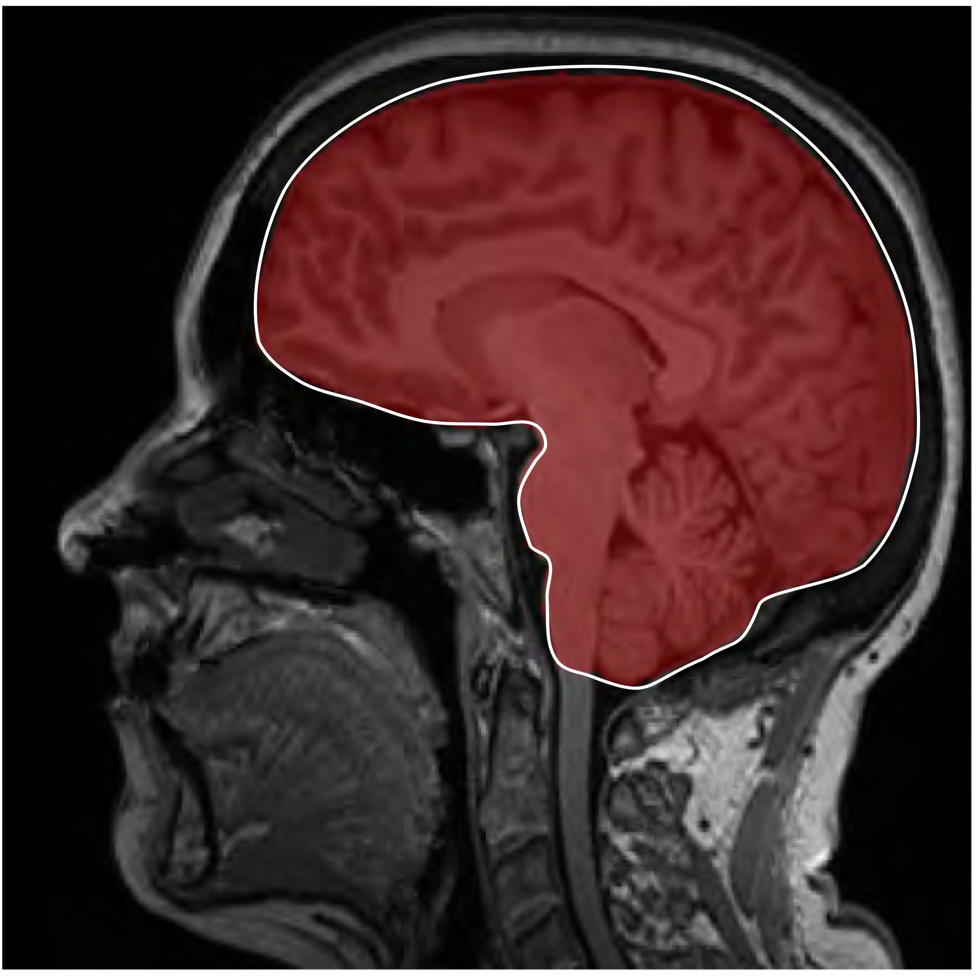
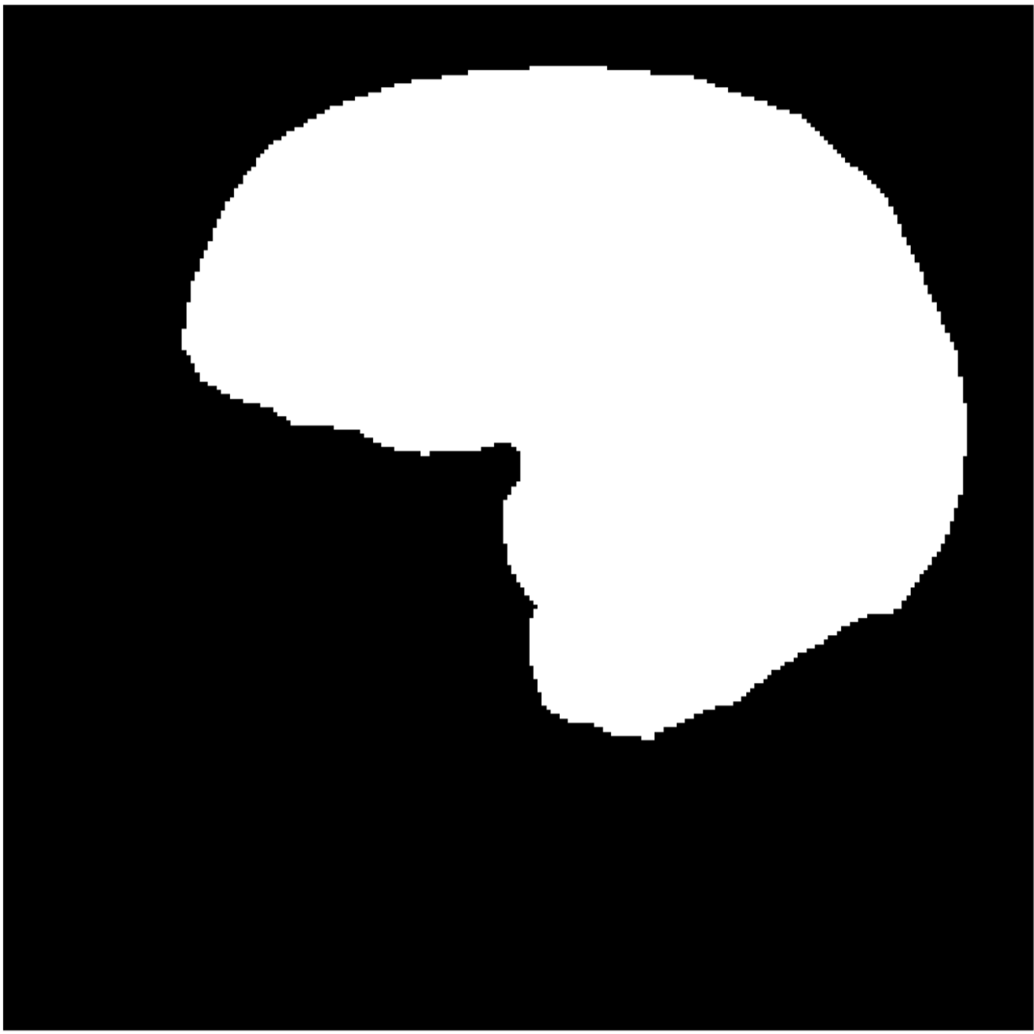
Prétraitement
Suppression des tissus non-cérébraux

Slide 6
Méthodes de segmentation > Thresholding
Iterative thresholding algorithms, Massimo Fornasier, Holger Rauhut
Sélection des seuils:
Manuelle
Algorithme Isodata
Clustering via histogramme
Threshold global et local
La plus simple des méthodes de segmentation, mais très sensible au bruit.
A tendance à produire des groupes éparpillés, nécessite un algorithme post-traitement pour connecter les différentes parties

Slide 7
Méthodes de segmentation > Region-based
Growing-and-merging,
Splitting-and-merging
Region growing / Region merging
Assez dépendante des seeds utilisées, plutôt simple à implementer en 3D par rapport aux autres méthodes.

Slide 8
Méthodes de segmentation > Gradient-based
Opérateur en gradient
Opérateur Laplacien
Détecte les contours, réduit l’impact du bruit present.

Slide 9
Méthodes de segmentation > Classification
Nearest Neighbor (NN) / kNN
Classification Bayésienne
Utilisées dans les segmentations Expectation-Maximization (EM), implémentées dans multiple packages logiciels d’imagerie médicale.

Slide 10
Méthodes de segmentation > Clustering
K-means
Fuzzy C-means (FCM)
Expectation-maximization (EM)
Segmentation non supervisée, sans nécessité d’entrainer un modèle. Assez sensible au bruit.

Slide 11
Méthodes de segmentation > Atlas-based
Contient les positions des différentes structures du cerveau
Permet de facilement améliorer les résultats en combinant avec d’autres méthodes
Nécessite d’avoir déjà produit un atlas, et est très sensible aux déformations.

Slide 12
Méthodes de segmentation > Surface-based
Active Contours and Surfaces (“Active balloons” en 3D)
Multiphase Active Contours
Robuste peu importe les variations, précis, mais n’isole qu’une structure du reste.
Utile pour délimiter des regions et des fontières, pour isoler le cerveau des tissus non-cérébraux par exemple.

Slide 13
Méthodes de segmentation > Hybride
EM + Binary mathematical morphology + active contours model
Model-based region growing + Atlas
Minimum Error global thresholding + FCM
Augmente grandement la complexité de l’algorithme, nécessite plus de paramètres, mais produit des résultats efficients et de bonne qualité.

Slide 14
Méthodes de segmentation > Partial Volume Effect Correction

